Slide 1
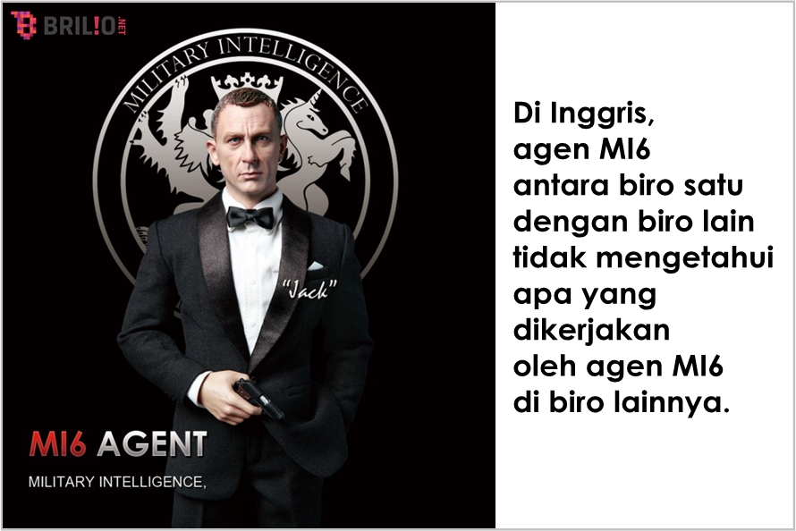



Untuk Kalangan Terbatas
BIMTEK
INTELIJEN ASN KEMENDAGRI T.A 2019
MP
“TUKBINJAR ”
HOTEL PAPANDAYAN , 24 JULI 2019
PUSDIK
INTELIJEN KEAMANAN POLRI

Slide 2



PEMBENTUKAN
&
PEMBINAAN
JARINGAN
Seorang Intel ditempat yang tepat
Sama dengan 20 ribu serdadu
(NAPOLEON BONAPARTE)
MAMPU MENGUNGKAP MISTERI MASA LALU ,DAPAT DIANDALKAN MENYINGKAP TABIR MASA KINI MEMILIKI KIAT TEMBUS KABUT MASA DEPAN

Slide 3



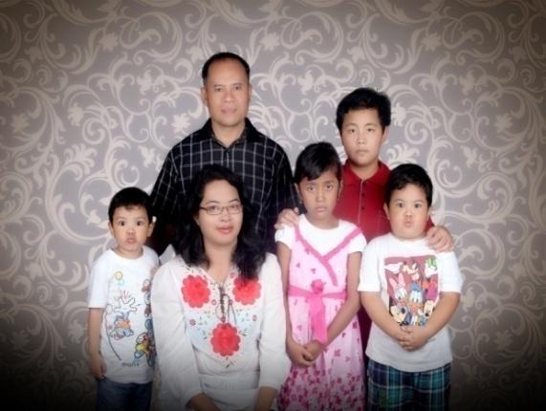
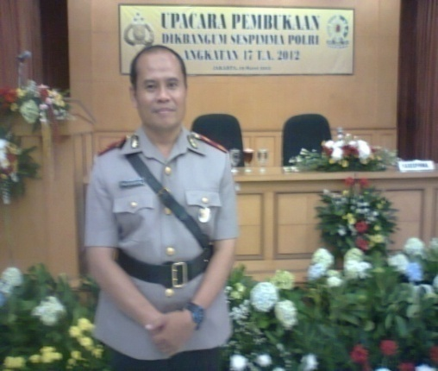
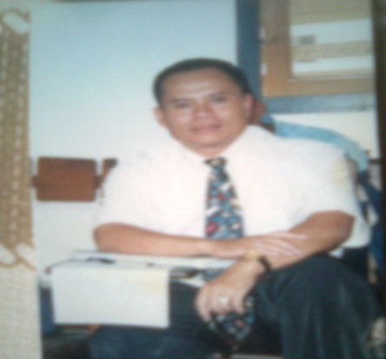


INTRODUCTION
Bukan yang terbaik tapi satu diantaranya
DAFTAR RIWAYAT HIDUP
MULYA ADRIANO, KASUBAG EVADASI PUSDIK INTELKAM, ISLAM, SMU, STHG, STMIK GANESHA, SEBA POLRI T.A 1987 / 1988, DIKTUKPA POLRI T.A 2002 / 2003, ICITAP 2003, INTELIJEN PENGGALANGAN THN 2004, BHS INGGRIS THN 2005, JCLEC SEMARANG 2010, TOT (TRAINNG OF TRAINER) HOTEL KINASIH BOGOR 2010, IOM HOTEL NIKKO JAKARTA 2011, SESPIMMA ANGK XLVII T.A 2012, CIAC (CRIMINAL INTLELLIGENCE ANALYSIS COURSE AKPOL BELANDA) TA 2013 HUMAN SOURCE PROGRAM ADVANCE AFP DI UBUD BALI t.A 2014, ATA 2018 (Anti Terorism assistance) Filipina 085779473653, E-mail mulya.adriano @yahoo.co.id, molladrianov@gmail.com

Slide 4




KOMPETENSI DASAR
MEMBERIKAN INFORMASI
APA & BAGAIMANA PEMBENTUKAN DAN PEMBINAAN JARINGAN INTELIJEN ?
PEMAHAMAN MATERI
DISKUSI /STUDY KASUS

Slide 5
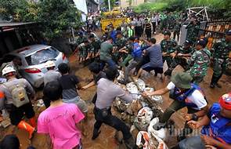
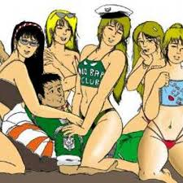
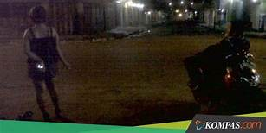
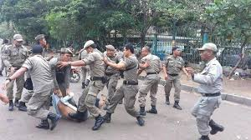
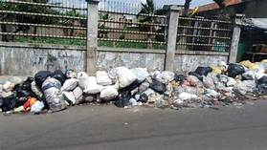

APA YANG SALAH
PENEGAKKAN PERDA…TERUS DILAKUKAN
MASALAH SEMAKIN BERKEMBANG & CANGGIH…..

Slide 6

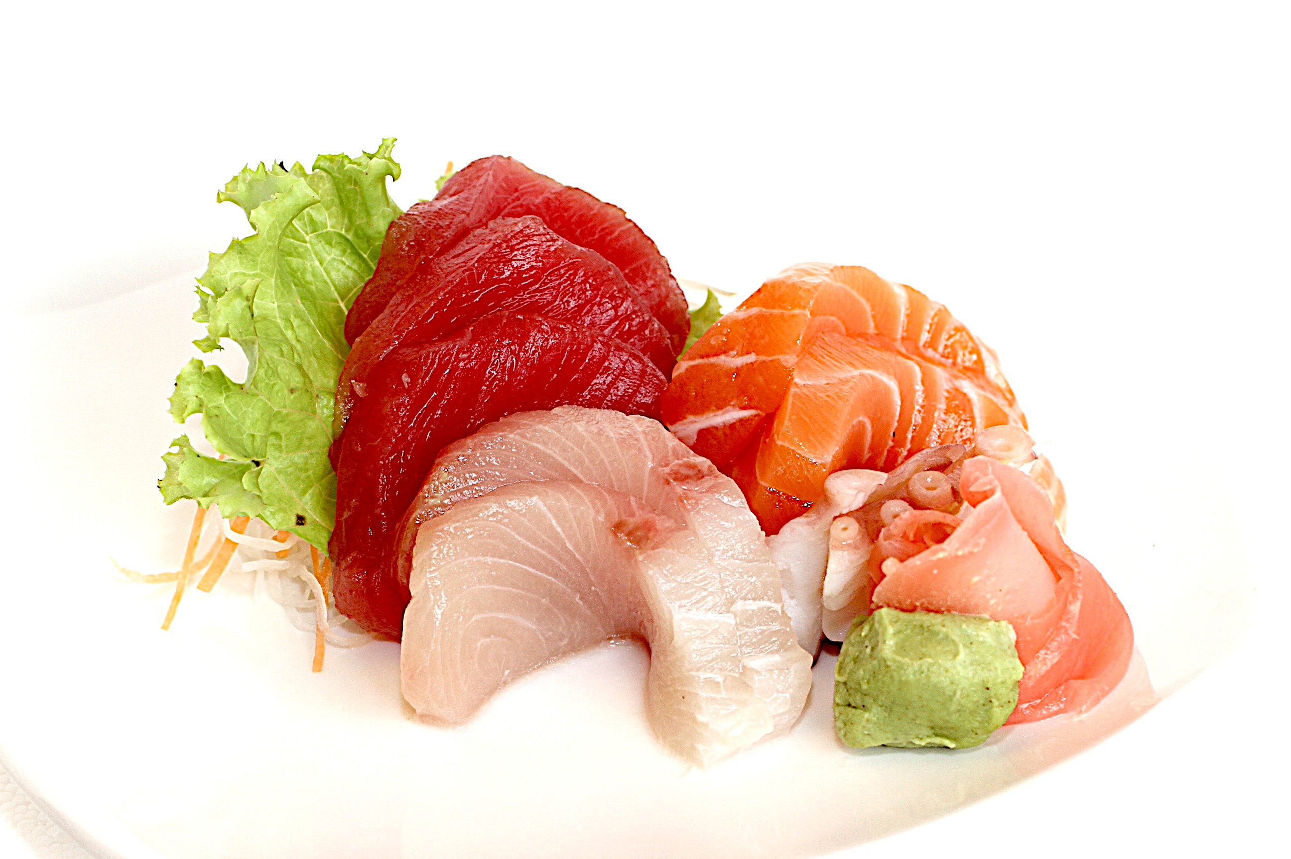
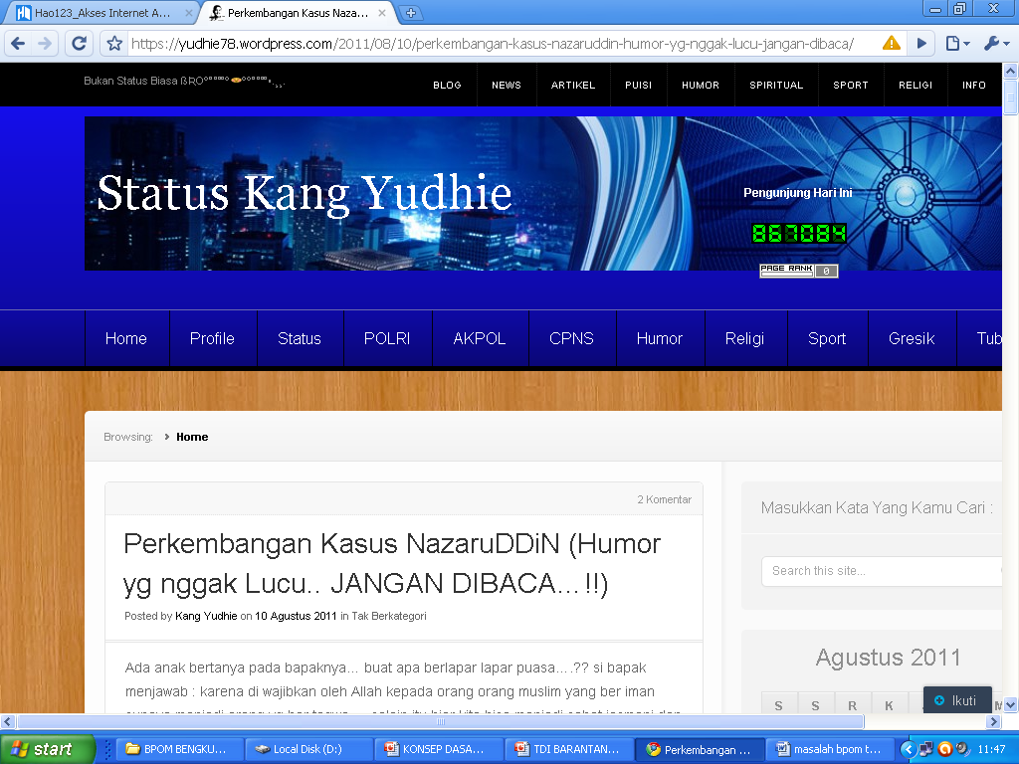
KRITIK PEDAS MEDIA SOSIAL RADIO DAN KORAN & INTERNET
Satpol PP Diduga Tendang Ibu Hamil - Videonya Viral di Medsos ...
https://kaltim.tribunnews.com › News › Regional
19 Jul 2018 - Pembubaran paksa tersebut berujung bentrok karena aksi yang dilakukan Satpol PP dinilai menjurus ke anarkis. Akibat bentrokan tersebut ..
SATPOL PP DIBUBARKAN SAJA’
Rutinitas dan kinerja buruk Sat Pol PP terjadi setiap tahun dan terus berulang.
Kepemimpinan tak tegas dan tak jelas di tingkat institusi dan nasional merusak segalanya. Di sebuah radio swasta nasional Elshinta untuk kesekian kali dibahas kinerja Satpol PP. Di acara tengah malam hingga larut pagi itu muncul berbagai opini atau komentar banyak anggota masyarakat pecinta radio tersebut. Ada banyak yang memberikan apresiasi terhadap Satpol PP dan ada banyak pula yang memberikan saran-saran dan bahkan menyindir dan mencaci. Yang menyindir dan mencaci lebih banyak ketimbang yang memberi apresiasi. Apa maknanya?

Slide 7


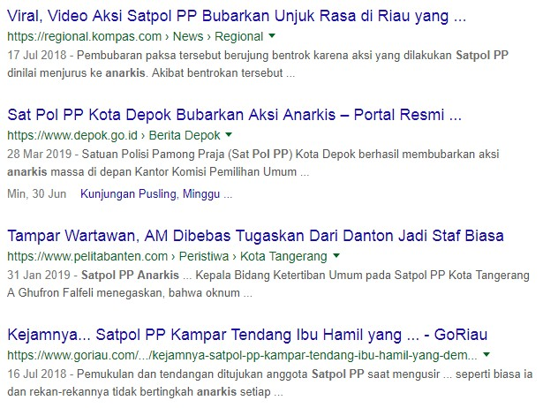
KRITIK PEDAS MEDIA SOSIAL RADIO DAN KORAN & INTERNET

Slide 8
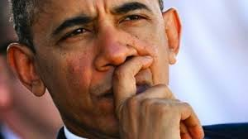
APA ITU
PEMBENTUKAN
DAN PEMBINAAN
JARINGAN
INTELIJEN

Slide 9






MENCARI, SELEKSI DAN MEMILIH ORANG2 YG DAPAT DIJADIKAN JARINGAN DLM RANGKA MEMBANTU U/ BERI BAKET GUNA MENDUKUNG TUGAS.
SUMBER INFORMASI
MATA-MATA
SPIONASE, CEPU
SKEMA INFO INTEL sbg PENDUKUNG PROSES INVESTIGASI
DOKUMEN
INTELIJEN
NILAI
TAFSIR
KDU
DOK
BHI.
LK
BUKU
AGENDA
PERMASALAHAN
BUKU
AGENDA
PERORANGAN
BUKU
AGENDA
ORGANISASI
PRO
DUK
INTEL
LI
LI
KARTUTIK
PERMASALAHAN
KARTUTIK
PERORANGAN
KARTUTIK
ORGANISASI
STRA
T
I
S
MEMBENTUK
MEMBINA
MENGGUNAKAN
L.I.
LAP GAS
PULBAKET LIDIK
MIN
OPS NAL
UUK
KELOMPOK
PROFESI DAN INSTANSI
GOLONGAN

Slide 10
POL.PP
Apa koRelasi tugas Anda ?
BANYAKNYA INDIKASI : PELAKU APARAT , PEJABAT, PENGUSAHA ??????
BEBERAPA PERMASALAHAN BERSIFAT SANGAT STRATEGIS RENTAN TERJADI :
CONTOH :
1. PENYAKIT MASYARAKAT (MADON,MALING, MABOK, MAKSIAT)
PMKS ( PENYANDANG MASALAH KESEJAHTERAAN SOSIAL)
PERIJINAN (IMB, TEMPAT HIBURAN,REKLAME,DLL)
BERKUMPULNYA SINDIKAT JUAL LAPAK /PKL
SEHINGGA
Semua mekanisme jenis permasalahan seperti itu, membutuhkan mekanisme kerja “Jaringan”

Slide 11

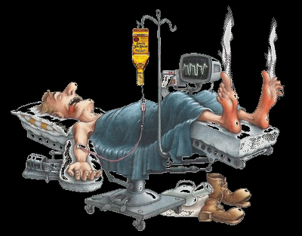
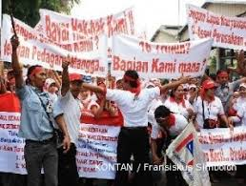





PROSES KEGIATAN TUKBINJAR...
PG
AG
GN
REGULASI….
KEBIJAKAN
LOKASI.........
KASUS
............
PENGARUH
BINAAN
AKTIFITAS
RESIKO TERINTEGRAL
KEBERHASILAN PARSIAL MEMERLUKAN KETERLIBATAN UNSUR LEBIH BANYAK BIAYA BESAR, ( DPT MEMBERI KESEMPATAN PD PIHAK LAIN BERMAIN “KALKULATOR” DSB………………DST…..
INTEL DASAR
INTEL AKTUAL
INTEL RAMALAN

Slide 12

APA PENTINGNYA TUKBINJAR INTELIJEN DALAM
SATU ORGANISASI
1. DAPAT MENDETEKSI POTENSI ANCAMAN, MENGANTISIPASI & MENCEGAH AMBANG GANGGUAN DAN BERKONTRIBUSI EFEKTIF DALAM PENEGAKAN HUKUM
MENJAMIN MANAJEMEN KERJA ORGANISASI DENGAN PERENCANAAN YANG BERHASIL .
MENGUASAI ASTAGATRA SECARA UTUH, SEHINGGA MAMPU MENGARAHKAN EFEKTIFITAS KEBIJAKAN YANG AKAN DIAMBIL DAN MENGENDALIKANNYA
MENINGKATKAN NILAI INTELIJEN (VALIDITAS DAN KEABSAHAN FAKTA), UNTUK MENGUATKAN PROSES DAN PENGEMBANGAN PASAL PENYIDIKAN BAIK PERMASALAHAN YANG BERSIFAT KONVENSIONAL MAUPUN INKONVENSIONAL(KBAT)
MESIASATI KEKUATAN SDM DAN TUPOK DALAM AREAL TUGAS DENGAN RASIO BEBAN TUGAS YANG TIDAK IDEAL. DGN KEKUATAN JARINGAN INTELIJEN

Slide 13
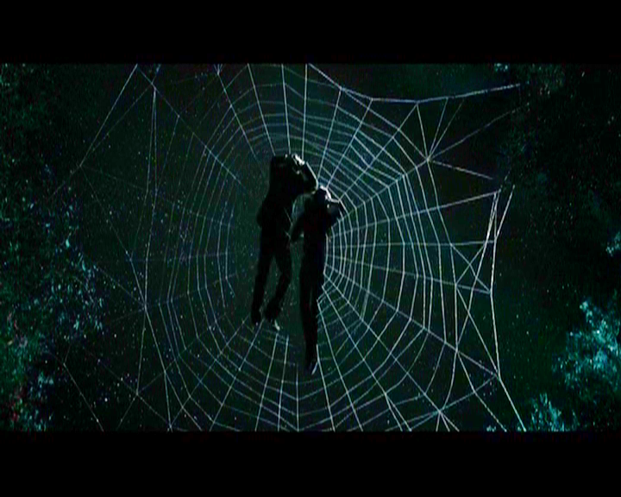
Mekanisme / siklus
PEMBENTUKAN JARINGAN INTELIJEN
1
PREPARATION
2
8
persiapan
ACTION
KEBUTUHAN INFO STRAT/TAKTIS
SPOTTING
tindakan
pencarian
7
TESTING
INVESTIGATION
3
uji coba
pengusutan
6
TRAINING
ASSESMENT
4
pelatihan
penilaian
RECRUITMENT
perekrutan
5

Slide 14
Mekanisme
PEMBINAAN JARINGAN INTELIJEN
Aspek Fisik
Siapkan bantuan sarana, bila memungkinkan spt transport guna mendukung pulbaket
Imbalan yang wajar, berupa materiil / kesejahteraan
Aspek non Fisik
Beri perhatian, penghargaan, pujian dan dukungan moril
Menanamkan rasa kesadaran dan tanggung jawab
ADMINISTRATIF
FILE / DOKUMEN
KUANTITAS DAN KUALITAS BAKET/INFO
OPERASIONAL
POSITIVE CONTROL
NEGATIVE CONTROL

Slide 15
Mekanisme
PENGGUNAAN JARINGAN INTELIJEN
Double Cross Chek (DCS) sistem
Cek kebenaran
Cross cek dengan sumber baket lainnya
Sistem komunikasi Klandestein (Siskomkland)
Dead Drop
Life Drop
Bidang Permasalahan
Trigatra
Panca gatra

Slide 16


TUKJAR TERORGANISIR
TUKJAR ALAMI
PREPARATION
&
SPOTTING
1
Setiap Anggota di sasaran
harus memiliki KENALAN
SEBANYAK-2 NYA
KENALAN
INVESTIGATION
&
ASSESMENT
BEBERAPA Org yg dpt
dijadikan TEMAN BAIK/DEKAT
(sering komunikasi, bergaul.....)
TEMAN
DEKAT
2
jadikan
JARINGAN
Diamati potensi SIAPA
yang memiliki pengetahuan tentang masalah
yg berhubungan dgn SASARAN tugas.
3
RECRUITMENT
TRAINING
TESTING
ACTION
JARINGAN

Slide 17
Seorang Intel ditempat yang tepat
Sama dengan 20 ribu serdadu
PREPARATION
&
SPOTTING
1
Setiap Agen di sasaran
harus memiliki KENALAN
SEBANYAK-2 NYA
KENALAN
INVESTIGATION
&
ASSESMENT
BEBERAPA Org yg dpt
dijadikan TEMAN BAIK/DEKAT
(sering komunikasi, bergaul.....)
TEMAN
DEKAT
PEMBENTUKAN
2
Diamati potensi SIAPA
yang memiliki pengetahuan tentang masalah
yg berhubungan dgn SASARAN tugas.
jadikan
JARINGAN
3
RECRUITMENT
TRAINING
TESTING
ACTION
JARINGAN
PEMBINAAN DAN PENGGUNAAN
JARINGAN
BANYAK TEMAN YANG MEMILIKI POTENSI
AKAN DPT MEMPERMUDAH TUJUAN KEHIDUPAN
BANTUAN TEMAN BAIK JAUH LEBIH MUDAH DRPD KENALAN
JADIKANLAH SEMUA ORANG TEMAN BAIK

Slide 18
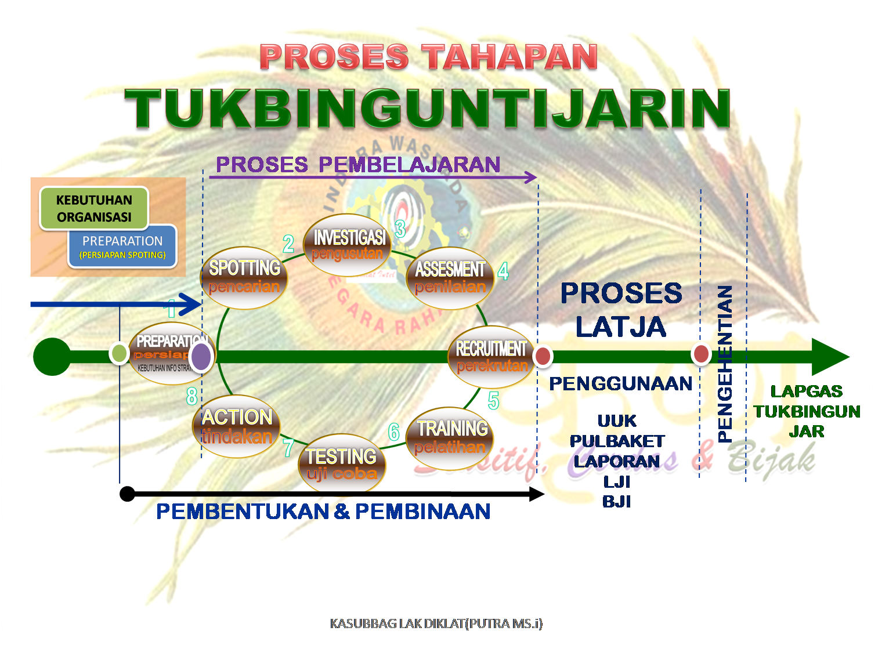
Study Kasus
ADANYA INDIKASI SINDIKAT PENIMBUNAN DAN PENGPLOSAN BBM SOLAR BERSUBSIDI OLEH SDR AHMAD
DI JALAN BALEENDAH KAB BANDUNG

Slide 19
LATAR BELAKANG MASALAH
BERDASARKAN INFORMASI BAHWA AKTIVITAS SDR AHMAD MELAKUKAN PENIMBUNAN DAN PENGOPLOSAN SOLAR BESUBSIDI TELAH BERJALAN lama.
AKTIVITAS PENIMBUNAN INI MEMILIKI SISTEM PENGAMANAN SANGAT KUAT DAN TERLIBATNYA OKNUM DARI JAJARAN POLRI DAN TNI JUGA OLEH APARAT PEMERINTAHAN DAERAH DARI RT, RW DAN KELURAHAN
KONSIDI TERSEBUT CUKUP MENYULITKAN aparat MELAKUKAN TINDAKAN HUKUM YANG TEPAT, SEHINGGA PERLUNYA MENDAPATKAN INFORMASI AKURAT DARI SDR AHMAD

Slide 20

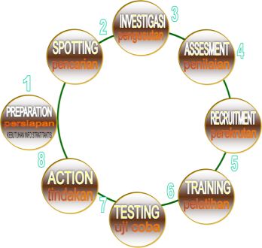


TAHAP PREPARATION (PERSIAPAN)
1
KUALIFIKASI CALON JARINGAN YANG DICARI :
Orang: Siapa yang dapat kita rekrut sebagai seorang Jaringan?
Tempat & waktu: Di mana tempat terbaik untuk pendekatan dan kapan?
Motif: Mengapa mereka mau bekerja untuk kita?

Slide 21
TAHAP PREPARATION (PERSIAPAN)
1
KUALIFIKASI CALON JARINGAN YANG DICARI :
ORANG BAGIAN PENGAWASAN ATAU PENGAMANAN
SOPIR TANGKI
PEGAWAI ATAU KARYAWAN GUDANG PENIMBUNAN SOLAR
WARUNG DIDEPAN AKTIVITAS SDR AHMAD

Slide 22
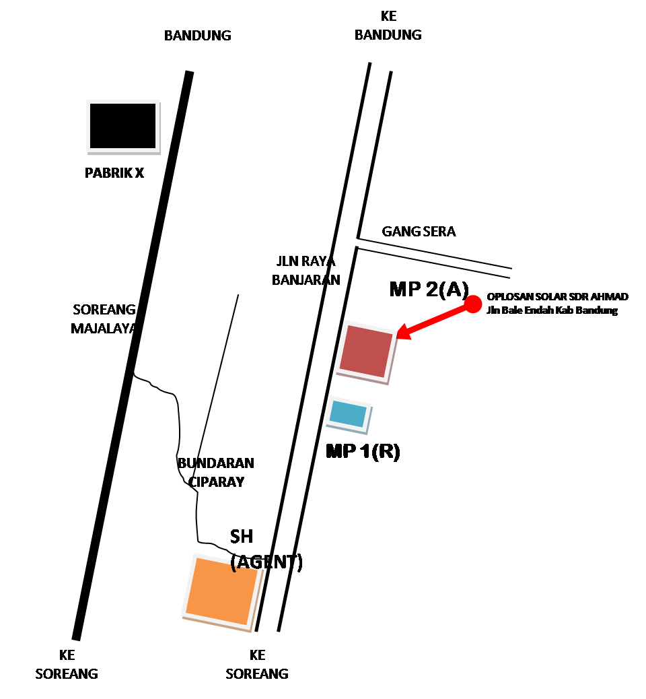
HASIL CASING
COVER : PREMAN CARI KERJA
STORY : Cari tentara gak pernah lulus, lulus sma, pernah kerja di pengeboian miyak di kalimantan, sudah tutup karena illegal(tanpa ijin)

Slide 23
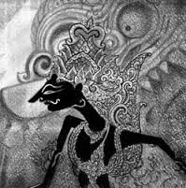
HASIL SPOTING
KENALI CALON JARINGAN ANDA
ADA BANYAK JENIS CALON JARINGAN YANG AKAN ANDA HADAPI YANG MUNGKIN DAPAT MEMBERI INFORMASI KEPADA ANDA. KADANG-KADANG ANDA MUNGKIN TELAH MENGIDENTIFIKASI MEREKA DAN “MENARGETKAN” MEREKA DALAM “PERSIAPAN” YANG DIRENCANAKAN.
PADA WAKTU-WAKTU LAIN, KESEMPATAN TIMBUL TANPA DIRENCANAKAN YANG HARUS DIREBUT!!!!!
TERGANTUNG PADA SITUASI DI SEKITAR PEREKRUTAN, ANDA MUNGKIN HARUS MENGELOLA DAN MENGEMBANGKAN HUBUNGAN TSB SECARA BERBEDA.
⇧ KEMAMPUAN TIAP CALON JARINGAN ITU BERBEDA…..

Slide 24


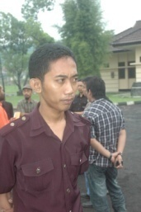
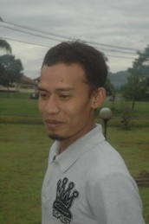
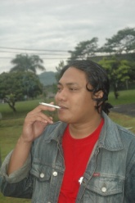


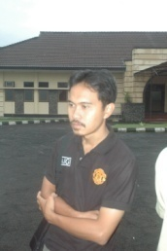
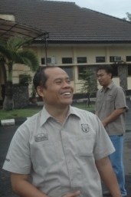
PROSES PEMBENTUKAN
2
SPOTING
MENEMUKAN CALON JARINGAN SESUAI YG DIBUTUHKAN
RUDY
CECEP
MAMAD
ROLAND
HENDRA
AGUNG
UJANG
ASEP
SOPIR TRUK TANGKI
BAGIAN PENGAWASAN
KARYAWAN GUDANG
REN
INVESTIGASI

Slide 25
PROSES PEMBENTUKAN
3
INVESTIGASI
MENDALAMI SUITaBLE AKSES, DAN MOTIVASI (SAM)
RUDY
CECEP
MAMAD
ROLAND
HENDRA
AGUNG
UJANG
ASEP
Motivasi
Akses
kecocokan
Motivasi
Akses
kecocokan
Motivasi
Akses
kecocokan
Motivasi
Akses
kecocokan
Motivasi
Akses
kecocokan
Motivasi
Akses
kecocokan
Motivasi
Akses
kecocokan
Motivasi
Akses
kecocokan
ASSESMENT

Slide 26
PROSES PEMBENTUKAN
4
ASSESMENT
MENENTUKAN KEDEKATAN KRITERIA DAN MENGUATKAN PENILAIAN CALON JARINGAN YANG AKAN DI REKRUT
RUDY
CECEP
MAMAD
ROLAND
HENDRA
AGUNG
UJANG
ASEP
Motivasi
Akses
kecocokan
Motivasi
Akses
kecocokan
Motivasi
Akses
kecocokan
Motivasi
Akses
kecocokan
Motivasi
Akses
kecocokan
Motivasi
Akses
kecocokan
Motivasi
Akses
kecocokan
Motivasi
Akses
kecocokan
REKRUTMENT

Slide 27
JENIS JARINGAN MAHAL PEMBINAANYA.
JENIS INI SANGAT BERGANTUNG PADA SI PENANGAN DALAM HAL UANG DAN GAYA HIDUP…
KEMUNGKINAN DIREKRUT SEBAGAI ANGGOTA TINGKAT RENDAHAN DALAM SEBUAH KELOMPOK KRIMINAL YAITU SEBAGAI KURIR, SUPIR, DLL..
TIDAK SEMUA INFORMAN DATANG KEPADA ANDA SEBAGAI CALON JARINGAN. NAMUN, DENGAN BERLALUNYA WAKTU, DAN “PROGRAM PELATIHAN” YANG DIPERTIMBANGKAN DENGAN SEKSAMA CALON JARINGAN DAPAT DILATIH….
JIKA MEREKA TIDAK DAPAT DILATIH, CARI CALON JARINGAN LAIN!!

Slide 28
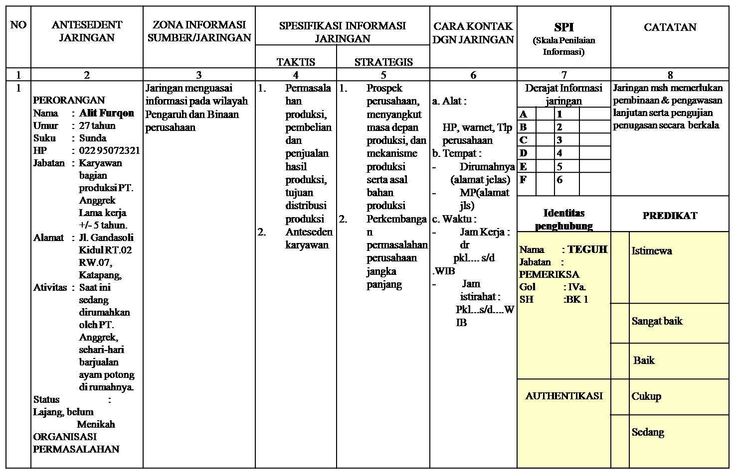
PROSES PEMBENTUKAN
5
REKRUTMENT
MENENTUKAN KEDEKATAN KRITERIA DAN MENGUATKAN PENILAIAN CALON JARINGAN YANG AKAN DI REKRUT
ROLAND
Motivasi
Akses
kecocokan
CATAT DALAM LJI
RUDY
Motivasi
Akses
kecocokan

Slide 29
PROSES PEMBENTUKAN
5
REKRUTMENT
MENENTUKAN KEDEKATAN KRITERIA DAN MENGUATKAN PENILAIAN CALON JARINGAN YANG AKAN DI REKRUT
AGUNG
Motivasi
Akses
kecocokan
CATAT DALAM LJI
ASEP
Motivasi
Akses
kecocokan

Slide 30
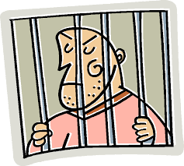
DIA PERLU MEMBANTU ANDA AGAR TERHINDAR DARI PENJARA….. DIA TELAH DIBERI PILIHAN UNTUK MEMBANTU ANDA ATAU HADAPI KONSEKUENSINYA……
APA SAJA BAHAYANYA?? BAGAIMANA KITA MELATIHNYA?? JANGAN SAMPAI DIPERALAT !!!

Slide 31
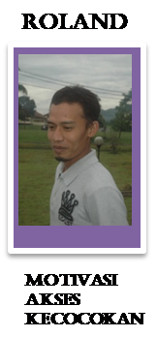
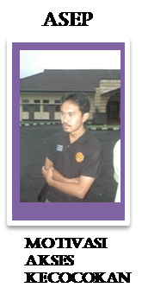
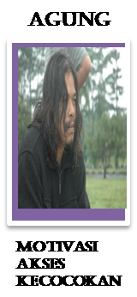
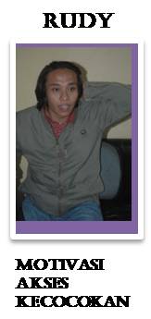
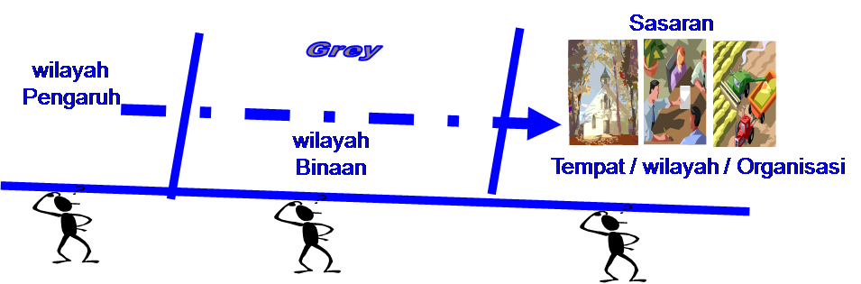
PROSES PEMBENTUKAN
6
TRAINING
PEMBINAAN calon jaringan , DENGAN MELAKUKAN PENDEKATAN LEBIH INTENSIF, MEMBERIKAN BERBAGAI JENIS MOTIVASI, DOKTRINASI DAN MEKANISME PENUGASAN

Slide 32
SABAR DAN KEMBANGKAN HUBUNGAN YANG BAIK;  KEPERCAYAAN ITU BERSIFAT 2 ARAH, JANGAN TERBURU-BURU DALAM MEMBINA HUBUNGAN;  GUNAKAN TUGAS-TUGAS RINGAN SEBAGAI CARA UNTUK MEMBENTUK KEPERCAYAAN;  COBA DAN PASTIKAN INFORMASI; TENTUKAN LANGKAH-LANGKAH PENGENDALIAN, JANGAN TERLALU BANYAK MEMBERI PAKAN (OVERFEED)
PETUNJUK PELATIHAN
“SAYA TIDAK AKAN BERBOHONG KEPADA ANDA.” “SAYA PEDULI PADA KESEJAHTERAAN ANDA.” “SAYA TIDAK SEPERTI PARA PENYIDIK/ SATGAS.” “ANDA ITU PENTING.” “SAYA MAKLUM.”

Slide 33
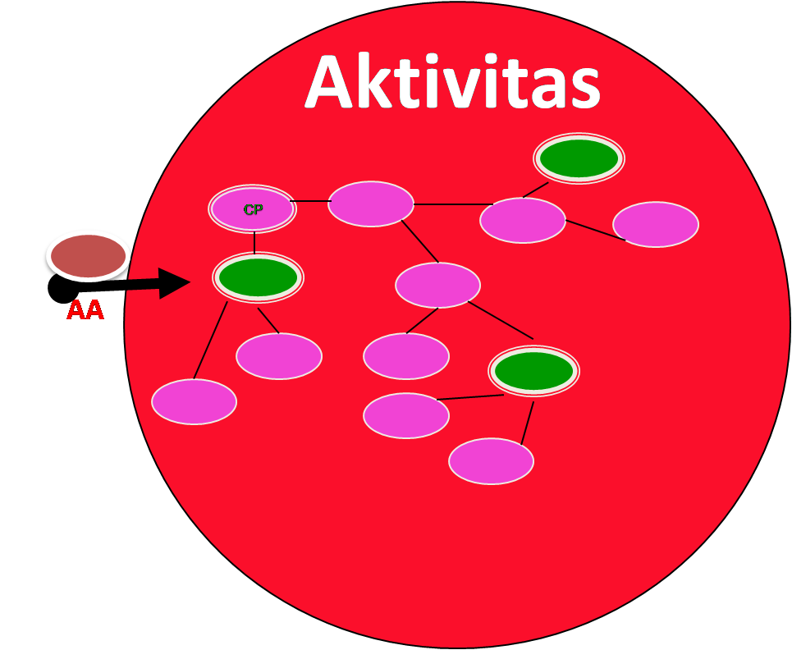
PROSES PEMBENTUKAN
7
TESTING
Pengujian kemampuan calon jaringan, sebelum ditentukan, dipilih menjadai jaringan dengan spesifikasi yang sesuai tujuan pembentukan. ( lulus dicatat dalam lji siap ditugaskan)
TIDAK
LULUS
Lulus
(LJI)
Lulus(
LJI)
Lulus
(LJI)

Slide 34
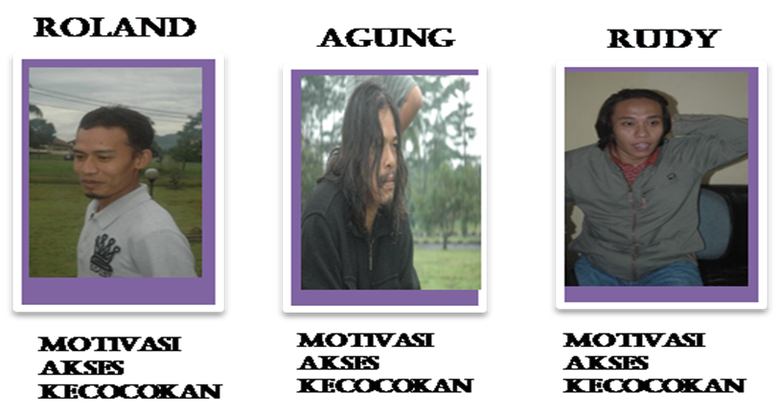
PROSES PEMBENTUKAN
8
ACTION
PENGGUNAAN JARINGAN YANG TELAH DIANGGAP TEPAT, KOMPETEN DAN MEMILIKI MOTIVASI, AKISES DAN KECOCOKAN(SUITABLE SIAP DITUGASKAN
BAG PAMWAS
BAG GUDANG
BAG SOPIR
BUKU JARINGAN INFORMASI
(BJI)

Slide 35
LEMBAR JARINGAN INFORMASI
NO | ANTESEDENT JARINGAN | ZONA INFORMASI SUMBER/JARINGAN | SPESIFIKASI INFORMASI JARINGAN |  | CARA KONTAK DGN JARINGAN | SPI (Skala Penilaian Informasi) |  |  |  | CATATAN
 |  |  | TAKTIS | STRATEGIS
1 | 2 | 3 | 4 | 5 | 6 | 7 |  |  |  | 8
1 | PERORANGAN Nama : Alit Furqon Umur : 27 tahun Suku : Sunda HP : 022 95072321 Jabatan : Karyawan bagian produksi PT. Anggrek Lama kerja +/- 5 tahun. Alamat : Jl. Gandasoli Kidul RT.02 RW.07, Katapang, Ativitas : Saat ini sedang dirumahkan oleh PT. Anggrek, sehari-hari barjualan ayam potong di rumahnya. Status : Lajang, belum Menikah ORGANISASI PERMASALAHAN | Jaringan menguasai informasi pada wilayah Pengaruh dan Binaan perusahaan | Permasalahan produksi, pembelian dan penjualan hasil produksi, tujuan distribusi produksi Anteseden karyawan | Prospek perusahaan, menyangkut masa depan produksi, dan mekanisme produksi serta asal bahan produksi Perkembangan permasalahan perusahaan jangka panjang | a. Alat : HP, warnet, Tlp perusahaan b. Tempat : Dirumahnya (alamat jelas) MP(alamat jls) c. Waktu : Jam Kerja : dr pkl.... s/d .WIB Jam istirahat : Pkl...s/d....WIB | Derajat Informasi jaringan |  |  |  | Jaringan msh memerlukan pembinaan & pengawasan lanjutan serta pengujian penugasan secara berkala
 |  |  |  |  |  | A |  | 1
 |  |  |  |  |  | B |  | 2
 |  |  |  |  |  | C |  | 3
 |  |  |  |  |  | D |  | 4
 |  |  |  |  |  | E |  | 5
 |  |  |  |  |  | F |  | 6
 |  |  |  |  |  | Identitas penghubung |  |  |  | PREDIKAT
 |  |  |  |  |  | Nama : TEGUH Jabatan : PEMERIKSA Gol : IVa. SH :BK 1 |  |  |  |  | Istimewa
 |  |  |  |  |  |  |  |  |  |  | Sangat baik
 |  |  |  |  |  |  |  |  |  |  | Baik
 |  |  |  |  |  | AUTHENTIKASI |  |  |  |  | Cukup
 |  |  |  |  |  |  |  |  |  |  | Sedang

Slide 36
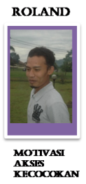
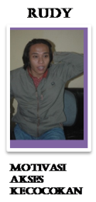

POSISI SH AGENT , LOKASI JARINGAN, & PENUGASAN
COVER : PREMAN CARI KERJA
STORY : daftar tentara gak pernah lulus, lulus SMA, pernah kerja di pengeboran miyak di kalimantan, sudah tutup karena illegal(tanpa ijin)

Slide 37
PAPARAN
PENUGASAN
JARINGAN INTELIJEN
IBB
BAG GUDANG :
mekanisme penimbunan dan pengoplosan solar
Biodata Karyawan yang terlibat
BAG SOPIR :
Lokasi penyimpanan Solar yang ditimbun
Biodata Oknum yang terlibat
BAG WASPAM :
Biodata oknum aparat dan satuan asalnya
Sistem pengamanan penimbunan

Slide 38



Terima kasih atas perhatian Anda.
“APA YANG SERING DILAKUKAN MENCERMINKAN SIAPA KITA”
“ KEUNGGULAN TIDAK HANYA TINDAKAN, TETAPI KEBIASAAN”
BERHUBUNGAN DENGAN SEMUA HAL YANG PERLU DIKETAHUI SEBELUM MEMULAI TINDAKAN YANG BERHASIL

